Slide 1

2.1 解析函数的概念
一、复变函数的导数与微分
二、解析函数的概念
三、小结与思考

Slide 2
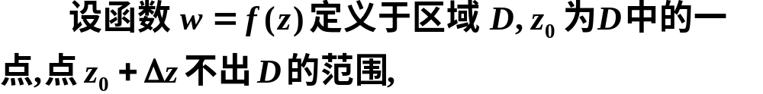
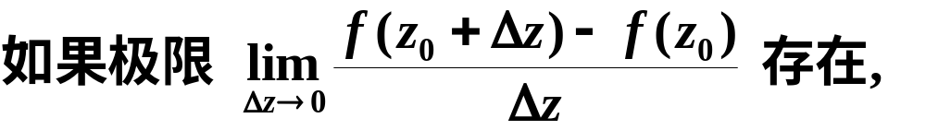
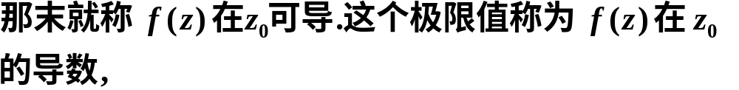
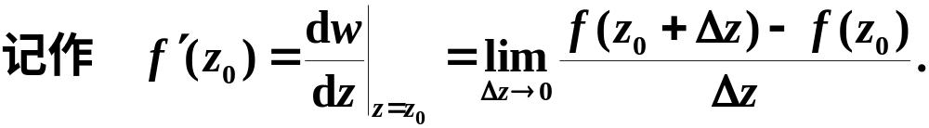
一、复变函数的导数与微分
1.导数的定义:

Slide 3
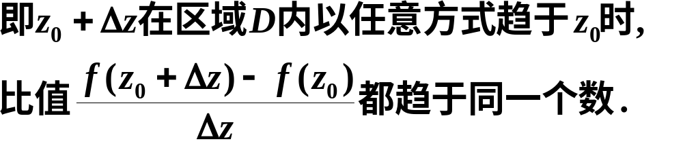
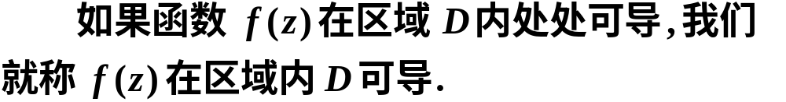
在定义中应注意:

Slide 4

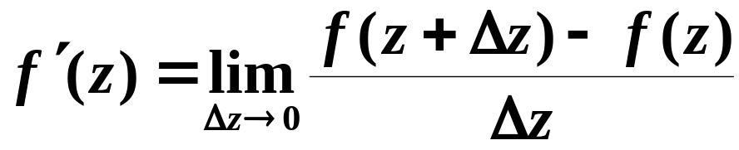
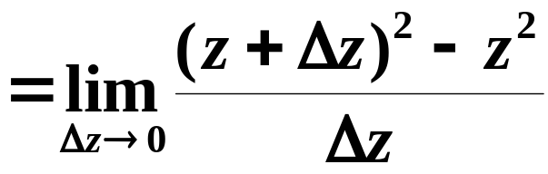
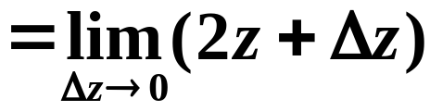

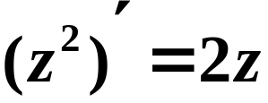
例1
解

Slide 5

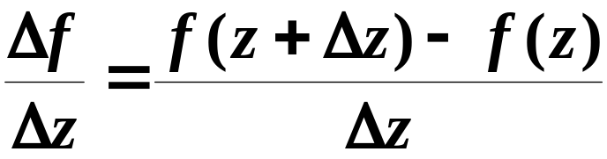
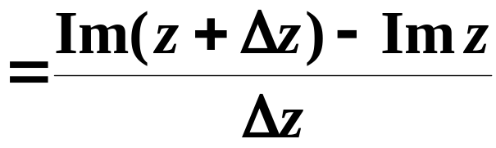
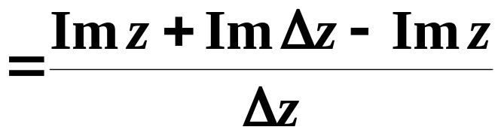
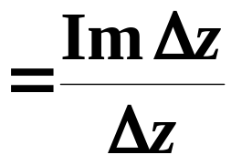
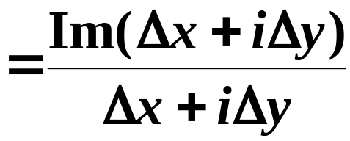
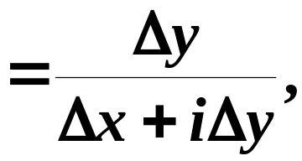
例2
解

Slide 6
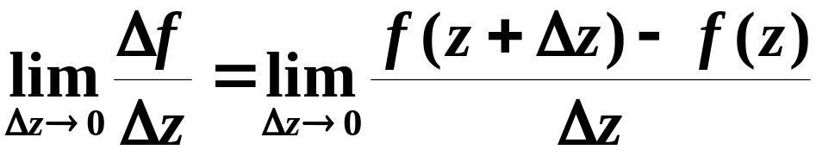
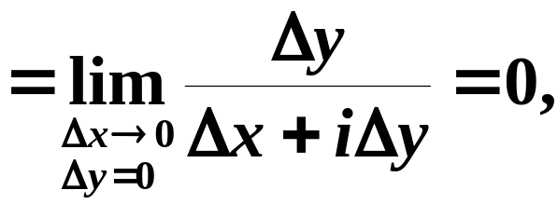
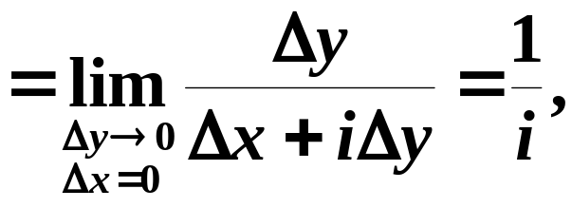

Slide 7
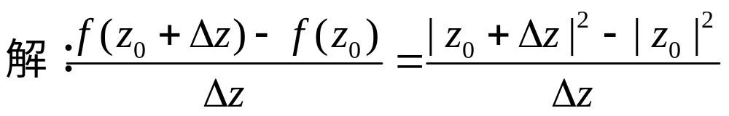
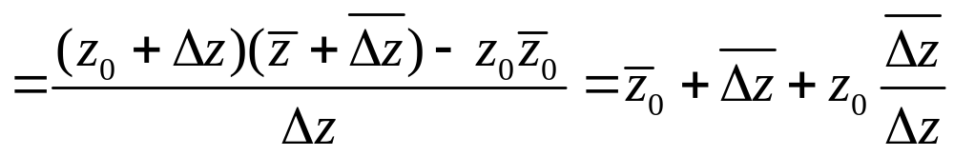
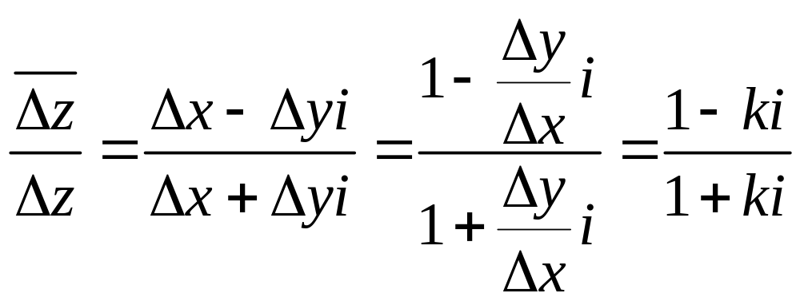
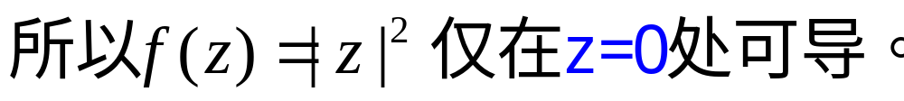

Slide 8



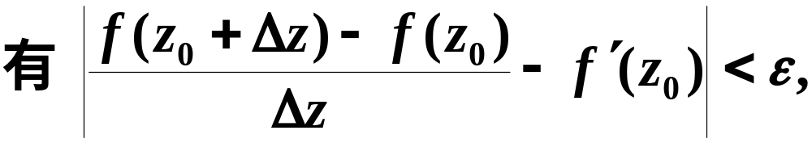
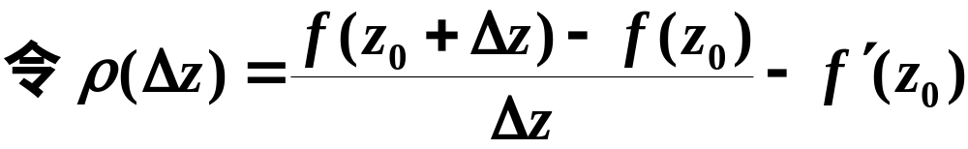
2.可导与连续:
函数 f (z) 在 z₀ 处可导则在 z₀ 处一定连续, 但函数 f(z) 在 z₀ 处连续不一定在 z₀ 处可导.
证

Slide 9
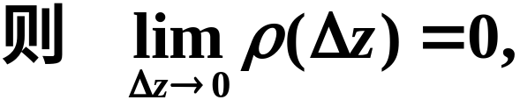


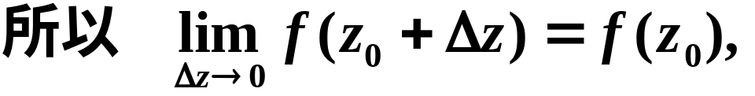

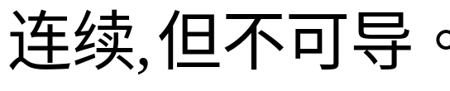
[证毕]

Slide 10
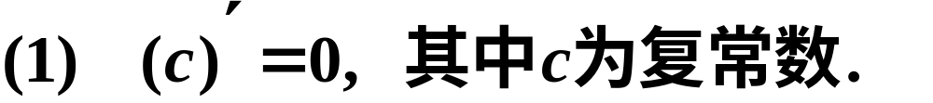
3.求导法则:
由于复变函数中导数的定义与一元实变函数中导数的定义在形式上完全一致, 并且复变函数中的极限运算法则也和实变函数中一样, 因而实变函数中的求导法则都可以不加更改地推广到复变函数中来, 且证明方法也是相同的.
求导公式与法则:

Slide 11
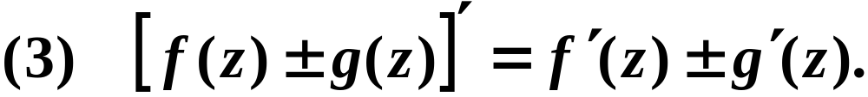
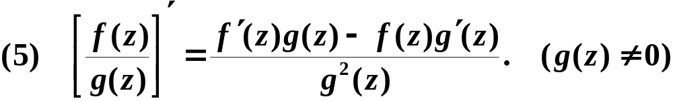
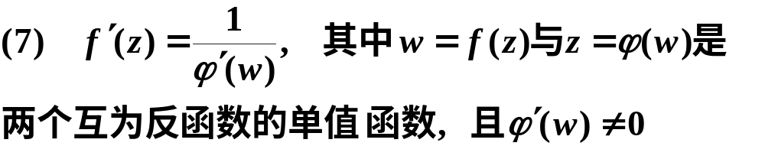

Slide 12
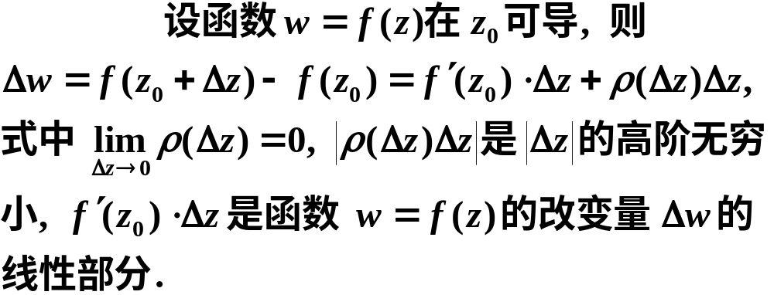
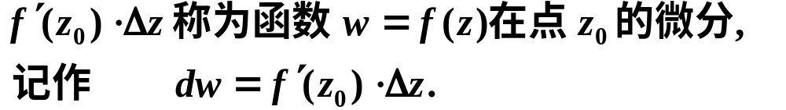
4.微分的概念:
复变函数微分的概念在形式上与一元实变函数的微分概念完全一致.
定义

Slide 13
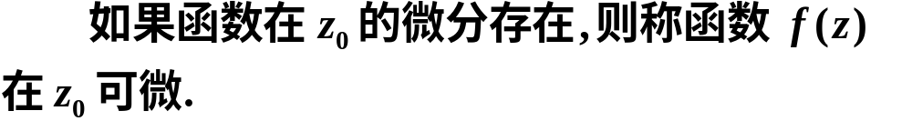




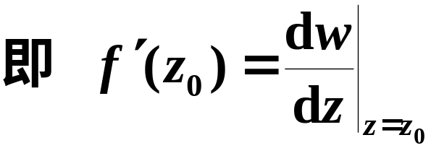

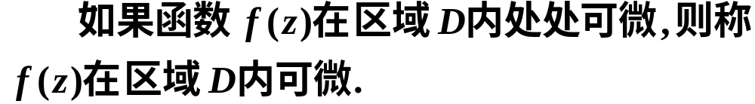
特别地,

Slide 14
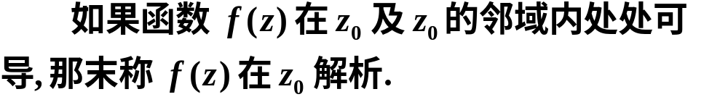
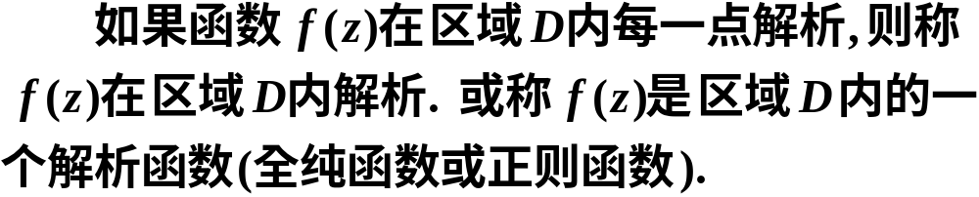
二、解析函数的概念
1. 解析函数的定义

Slide 15
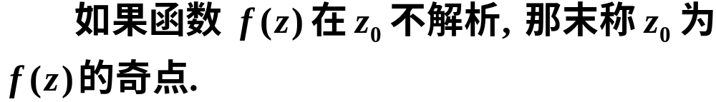
2. 奇点的定义
根据定义可知:
函数在区域内解析与在区域内可导是等价的.
但是,函数在一点处解析与在一点处可导是不等价的概念. 即函数在一点处可导, 不一定在该点处解析.
函数在一点处解析比在该点处可导的要求要高得多.

Slide 16
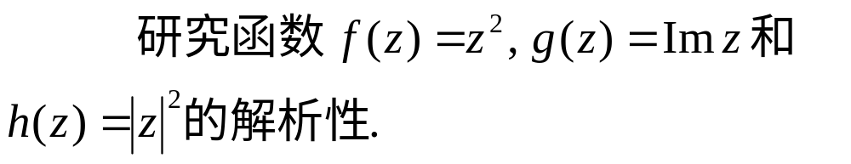
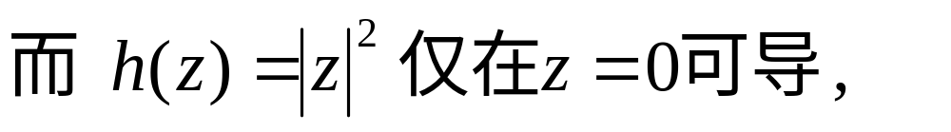
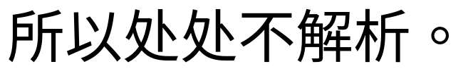
例4
解
由本节例1、例2和例3知:

Slide 17
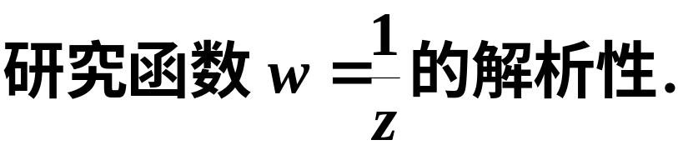
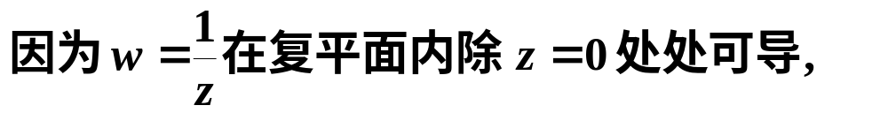
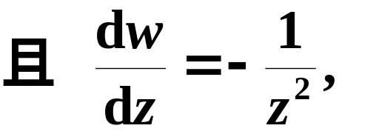

例5
解

Slide 18
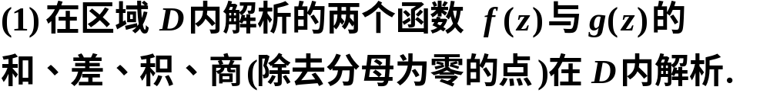
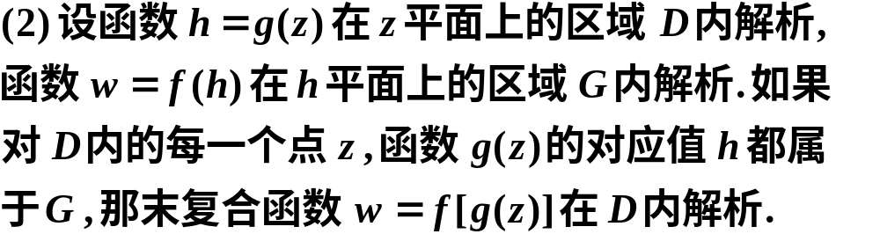
定理
以上定理的证明, 可利用求导法则.

Slide 19
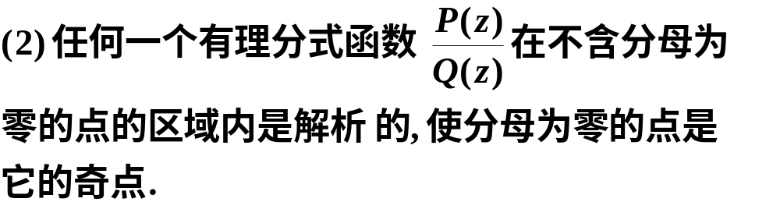
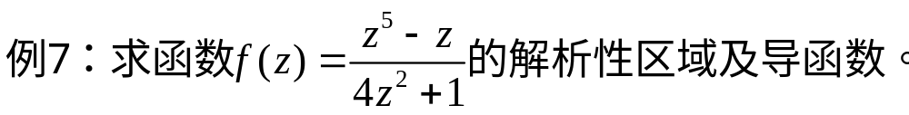
根据定理可知:
(1) 所有多项式在复平面内是处处解析的.

Slide 20
三、小结与思考
理解复变函数导数与微分以及解析函数的
概念; 掌握连续、可导、解析之间的关系以及
求导方法.
注意: 复变函数的导数定义与一元实变函数
的导数定义在形式上完全一样, 它们的一些求
导公式与求导法则也一样, 然而复变函数极限
存在要求与z 趋于零的方式无关, 这表明它在
一点可导的条件比实变函数严格得多.

Slide 21
2.1.3 函数解析的充要条件
一、主要定理
二、典型例题
三、小结与思考

Slide 22







Slide 23


注：柯西－黎曼方程是可导的必要条件，例:
在点（0，0）处满足柯西－黎曼方程但不可导。

Slide 24

一、主要定理
定理一

Slide 25




证
(1) 必要性.

Slide 26










Slide 27




(2) 充分性.
由于

Slide 28






Slide 29








Slide 30




[证毕]

Slide 31




Slide 32


解析函数的判定方法:

Slide 33




二、典型例题
例1
判定下列函数在何处可导, 在何处解析:
解
不满足柯西－黎曼方程,

Slide 34





四个偏导数均连续

Slide 35




四个偏导数均连续

Slide 36




例2
证

Slide 37










例3
解

Slide 38







例5
解

Slide 39





课堂练习
答案

Slide 40





例6
证

Slide 41








参照以上例题可进一步证明:

Slide 42


三、小结与思考
在本课中我们得到了一个重要结论—函数
解析的充要条件:
掌握并能灵活应用柯西—黎曼方程.

Slide 43


Slide 44





例6
解

Slide 45






Slide 46


课堂练习
答案
处处不可导,处处不解析.

